Slide 1
На уроках в начальной школе дети постоянно знакомятся с разными понятиями. Понять и осознать их помогает Модель Фрейер.
Это обучающая сингапурская структура, позволяющая рассмотреть любое понятие с разных сторон.
Данная обучающая структура направлена на развитие критического мышления.
Модель Фрейер можно использовать на разных этапах урока: при закреплении, при изучении нового материала, а также при проверке знаний учащихся.

Slide 2
Она выступает в роли графического органайзера, что помогает представить всю информацию на листе бумаги для лучшего её усвоения, запоминания.
Эта Модель позволяет делать определение более конкретным, показывает, насколько учащиеся правильно понимают данное понятие.
Данную структуру можно использовать буквально на всех уроках: на уроках русского языка, литературного чтения, математики, окружающего мира, технологии.
Модель Фрейер состоит из четырёх прямоугольников:
1) определение (обязательные характеристики),
2) необязательные характеристики,
3) примеры,
4) антипримеры.

Slide 3
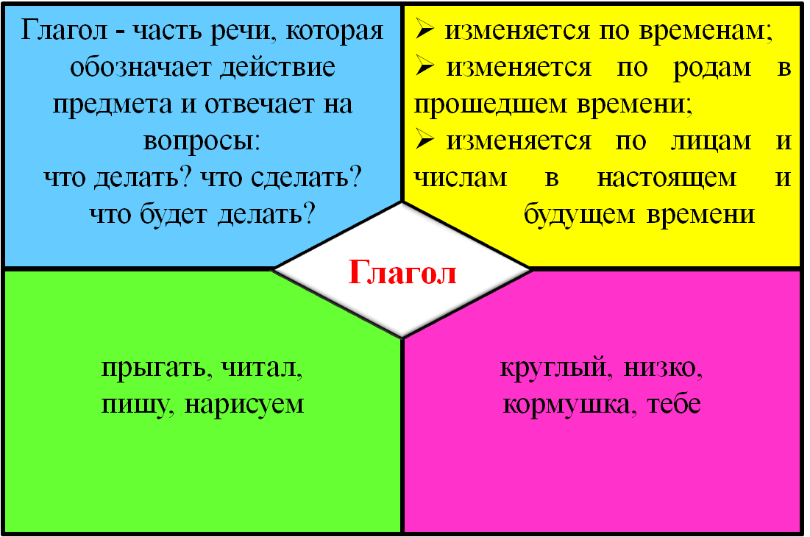
Рассмотрим пример Модели Фрейер. Предмет русский язык. Изучение понятия «Глагол»

